Slide 1
ДЕНЬ КАРЬЕРЫ
В Финансовом университете

Slide 2
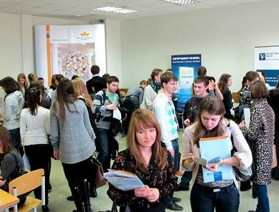
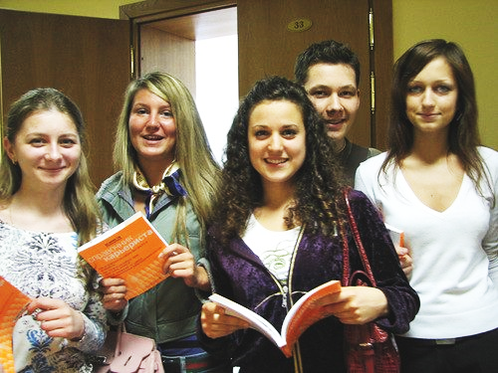
День карьеры c 2002 года
Ярмарка вакансий и стажировок для студентов и выпускников Финансового университета и других вузов г. Москвы
Крупнейшее карьерное мероприятие Финансового университета, направленное на содействие занятости студентов и трудоустройство выпускников, а также на расширение взаимовыгодного сотрудничества с партнерами-работодателями
www.fa.ru/projects/careerday

Slide 3
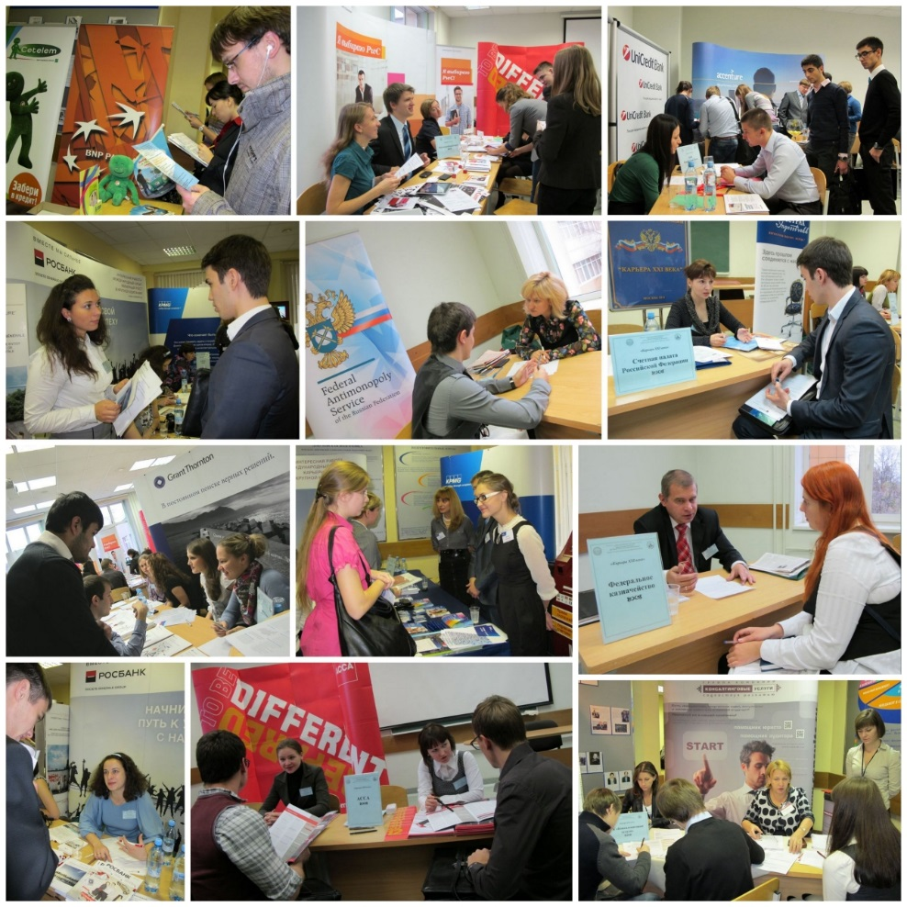
В программе мероприятия:
Стендовая сессия – более чем 40 компаний-работодателей
Мастер-классы, тренинги, бизнес-кейсы
Консультации HR-специалистов

Slide 4
Это возможность для студентов и выпускников:
Найти место работы или стажировки в ведущих организациях
Выбрать место прохождения практики
Попасть в кадровый резерв организаций
Принять участие в мастер-классах, тренингах, бизнес-кейсах
Изучить рынок труда молодых специалистов
Получить справочники по планированию и развитию карьеры

Slide 5
Это возможность для работодателей:
Привлечь молодых специалистов на постоянную работу
Осуществить отбор студентов на стажировку
Пригласить студентов для прохождения практики
Осуществить отбор студентов и выпускников на программы набора молодых специалистов
Сформировать кадровый резерв молодых специалистов
Провести мастер-класс, тренинг, бизнес-кейс, тестирование

Slide 6
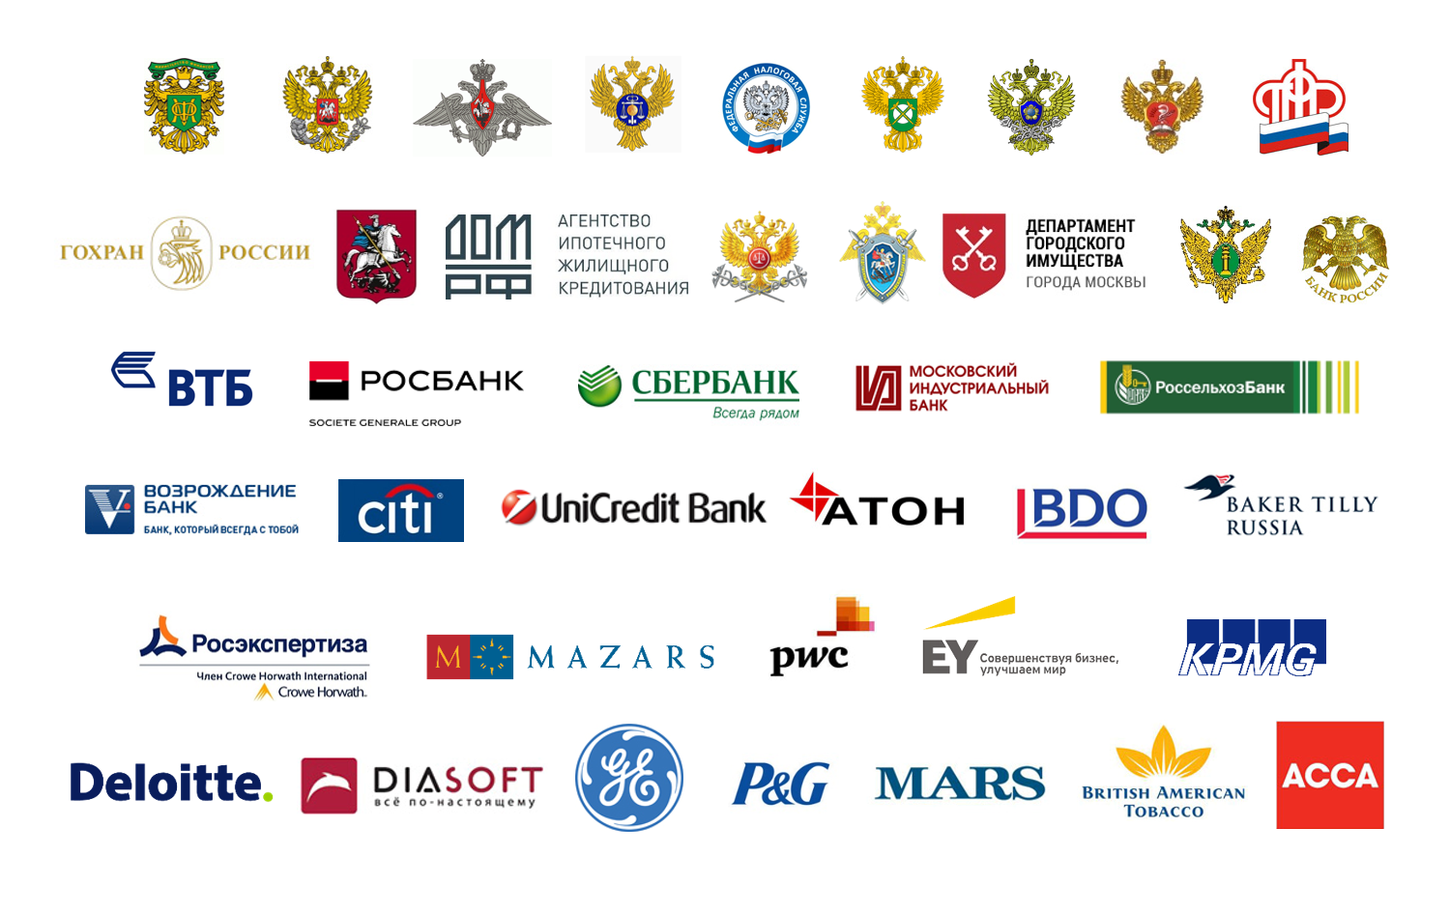
Участники мероприятия «День карьеры» (весна 2017 г.):

Slide 7
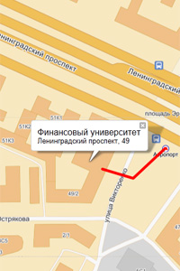
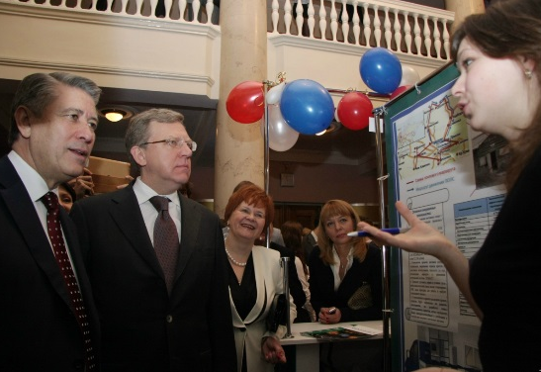
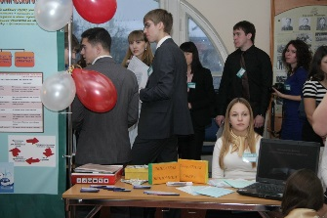
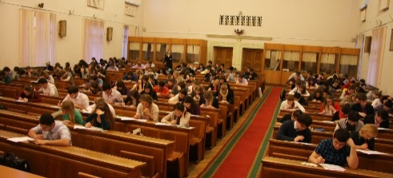
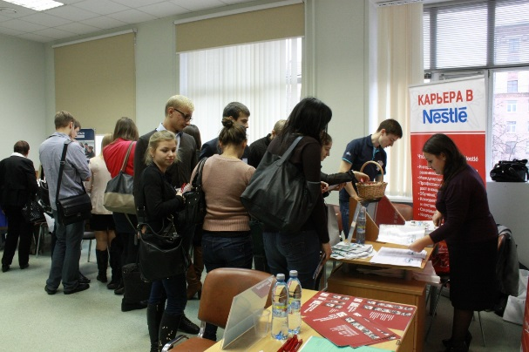
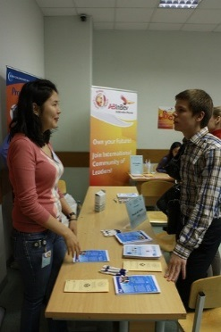
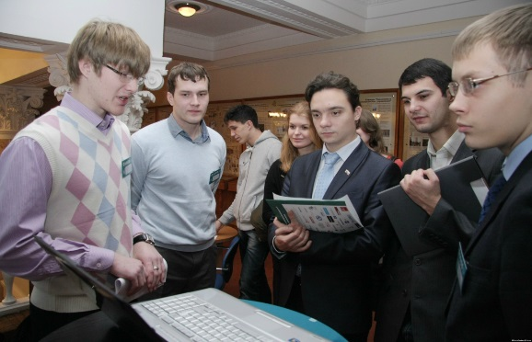
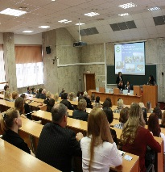
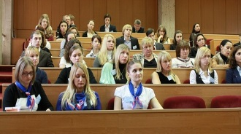
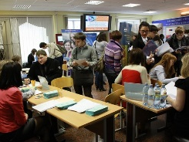
Место проведения:
Финансовый университет
г. Москва, Ленинградский проспект, д. 49

Slide 8
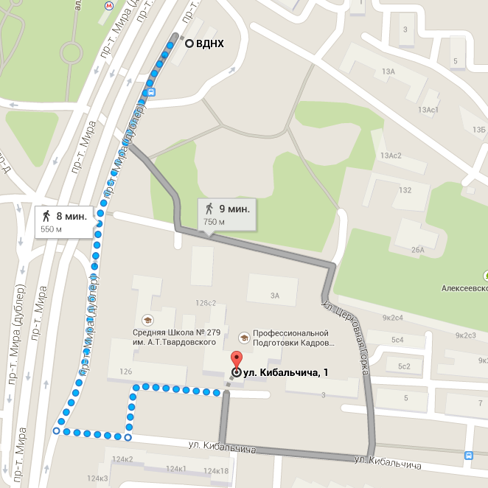
Контакты:
За дополнительной информацией обращайтесь в Управление планирования и развития карьеры Финансового университета
адрес: ул. Кибальчича, д. 1, корпус «А», каб. 15
тел.: 8 (495) 683-79-61, 8 (499) 270-46-36
e-mail: career@fa.ru
Информация для участников Дня карьеры:
fa.ru/projects/careerday – страница Дня карьеры
vk.com/careerdayfu17 – страница мероприятия ВКонтакте
Будем рады видеть Вас в числе участников Дня карьеры!

